Slide 1
9장 클래스-기능
Section 1 생성자
Section 2 생성자 오버로딩
Section 3 예약어 this
Section 4 메소드
Section 5 메소드 오버로딩
Section 6 메소드에 값 전달 기법
1

Slide 2
학습 목표
클래스는 크게 속성과 기능으로 구성됩니다. 8장에서 속성에 대해 학습하였고, 이장에서는 클래스의 가장 중요한 역할을 담당하는 기능(생성자와 메소드)에 대해 기술합니다.
객체를 생성할 때 초기화를 담당하는 생성자에 관해 학습합니다.
생성자 오버로딩에 관해 학습합니다.
클래스의 기능을 나타내는 메소드에 관해 학습합니다.
main 메소드에 관해 학습합니다.
메소드 오버로딩에 관해 학습합니다.
메소드 값 전달 기법에 관해 학습합니다.

Slide 3
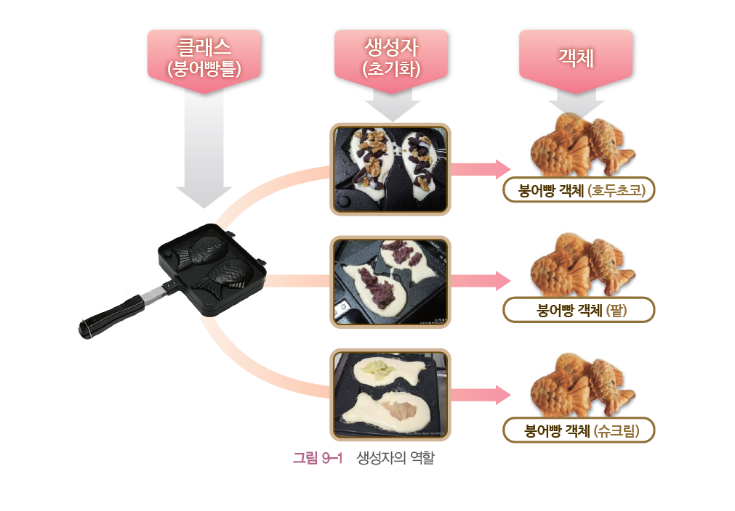
1 생성자
1.1 생성자의 역할
객체를 생성할 때 초기화하는 역할을 수행

Slide 4
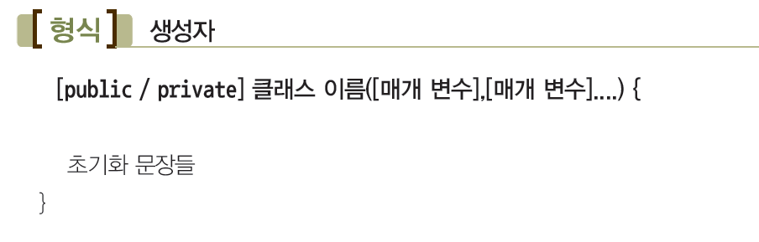
1 생성자
1.2 생성자의 구성과 사용
생성자는 메소드와 비슷하지만, 주로 객체의 초기화 과정을 수행
생성자는 객체가 생성될 때 자동으로 수행
주로 객체의 초기화를 위해 사용
생성자의 이름은 클래스의 이름과 동일
생성자는 반환 값이 없다
접근 한정자는 멤버 변수의 접근 한정자와 같은 의미(private 한정자는 내부적으로만 사용되는 생성자)
클래스에 생성자가 지정되지 않는 경우에는 묵시적 생성자가 자동 생성된다(묵시적 생성자는 매개 변수가 없는 생성자를 의미한다)

Slide 5
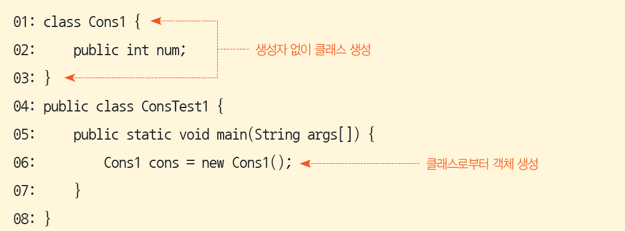
1 생성자
1.2 생성자의 구성과 사용
묵시적 생성자가 없는 경우

Slide 6
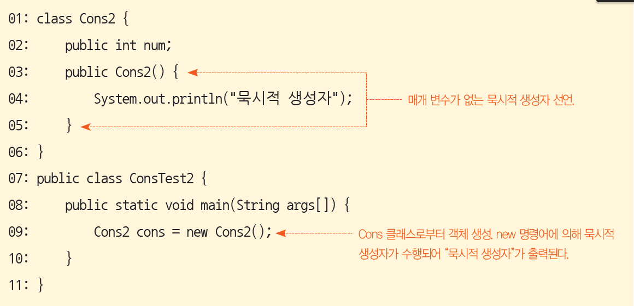
1 생성자
1.2 생성자의 구성과 사용
묵시적 생성자를 지정하는 경우

Slide 7
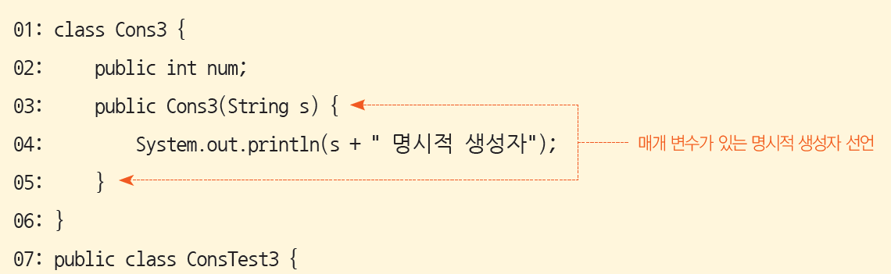
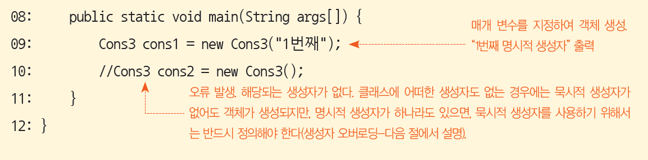
1 생성자
1.2 생성자의 구성과 사용
명시적 생성자가 있는 경우

Slide 8
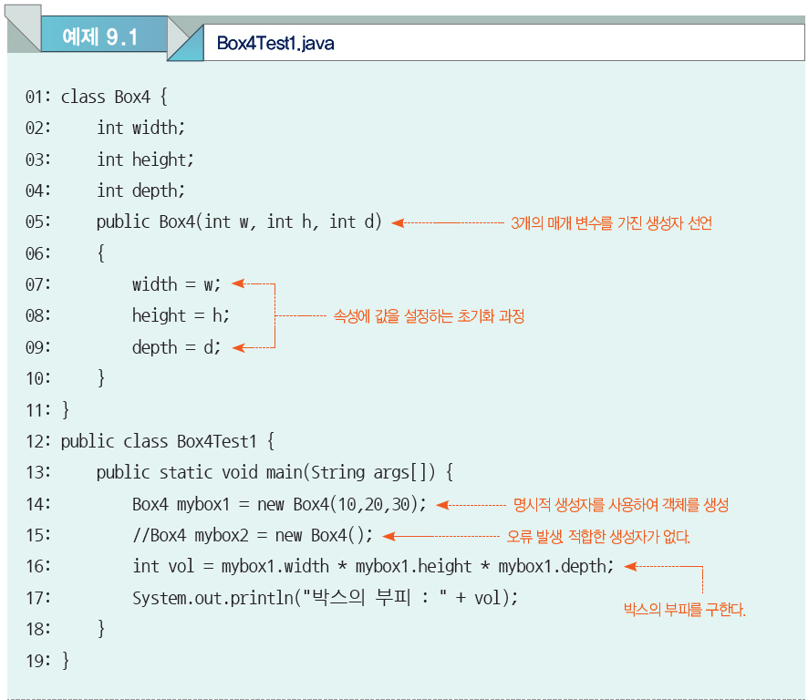
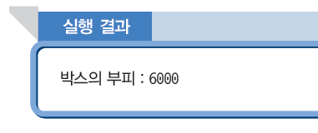
1 생성자
1.2 생성자의 구성과 사용

Slide 9
2 생성자 오버로딩
하나의 클래스에 여러 개의 생성자가 있다 : 생성자 오버로딩
생성자 매개 변수의 타입과 개수가 달라야 한다

Slide 10
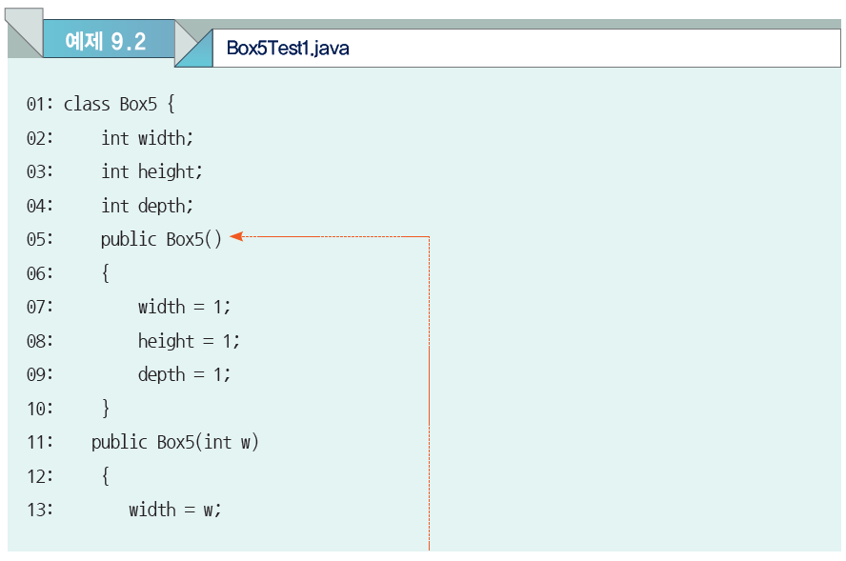
2 생성자 오버로딩

Slide 11
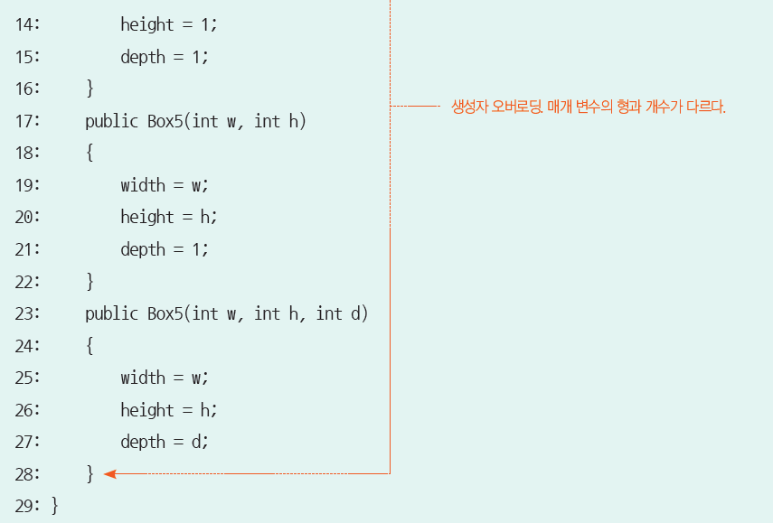
2 생성자 오버로딩

Slide 12
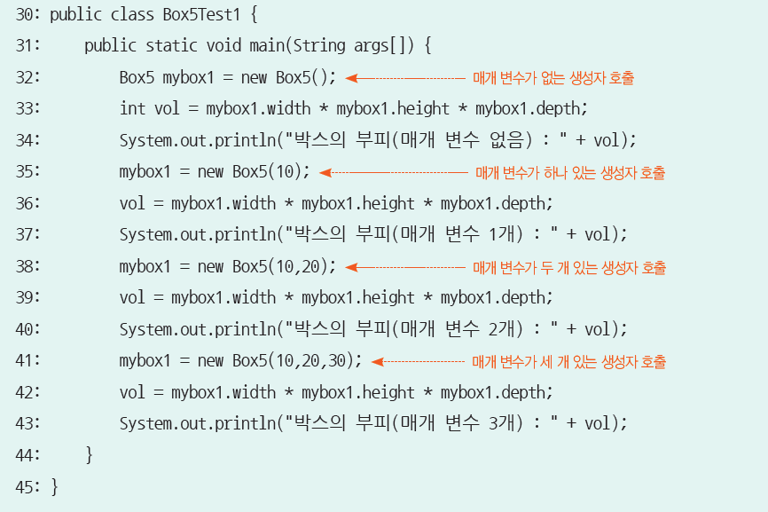
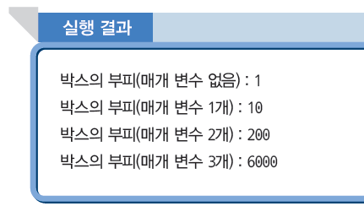
2 생성자 오버로딩

Slide 13
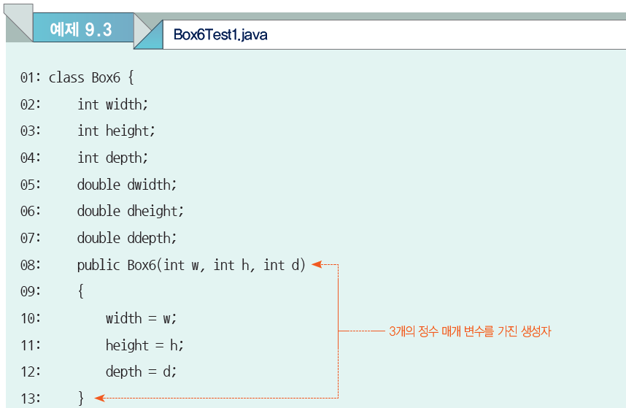
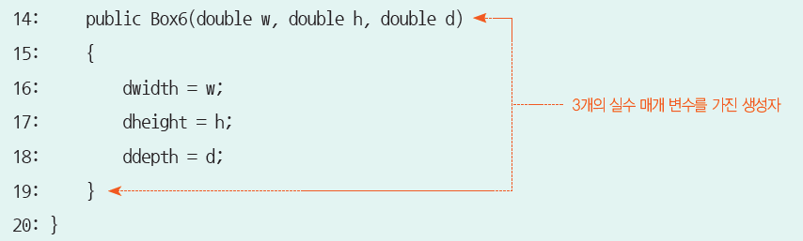
2 생성자 오버로딩
1.2 생성자의 구성과 사용

Slide 14
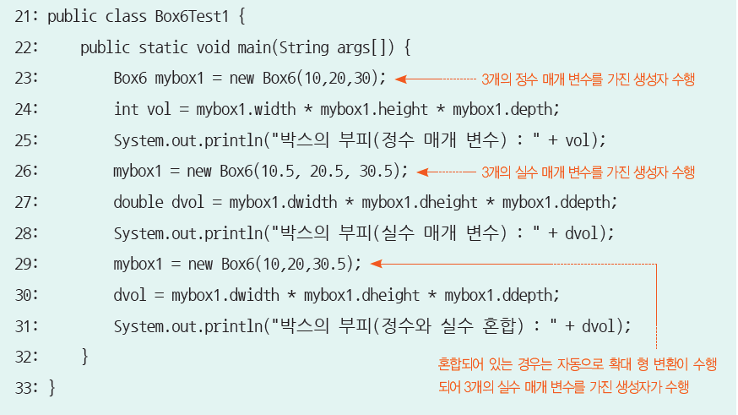
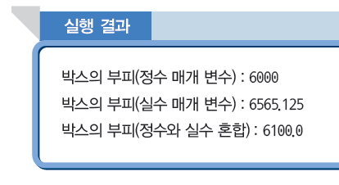
2 생성자 오버로딩

Slide 15
3 예약어 this
생성자나 메소드에서 this가 사용되면, this는 자신을 가동시킨 객체를 의미

Slide 16
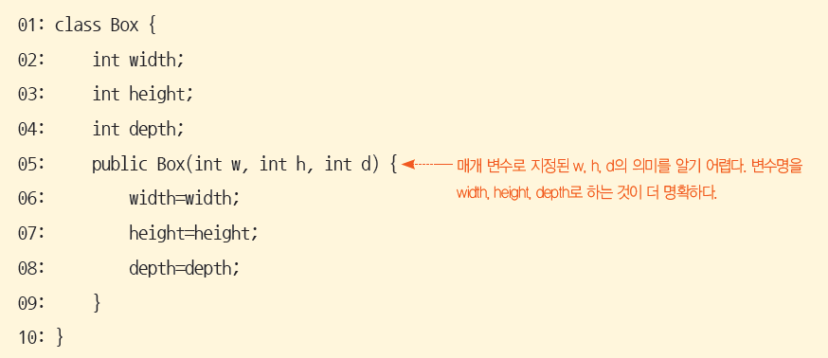
3 예약어 this
예
;
;
;
*교재 385p 위쪽의 프로그램이 위와 같이 수정되어야 함

Slide 17
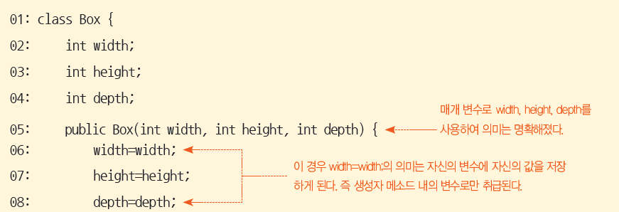
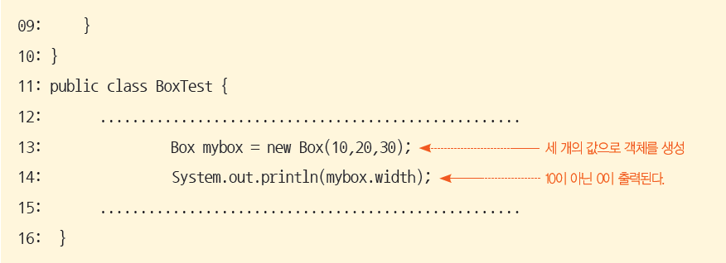
3 예약어 this
예

Slide 18
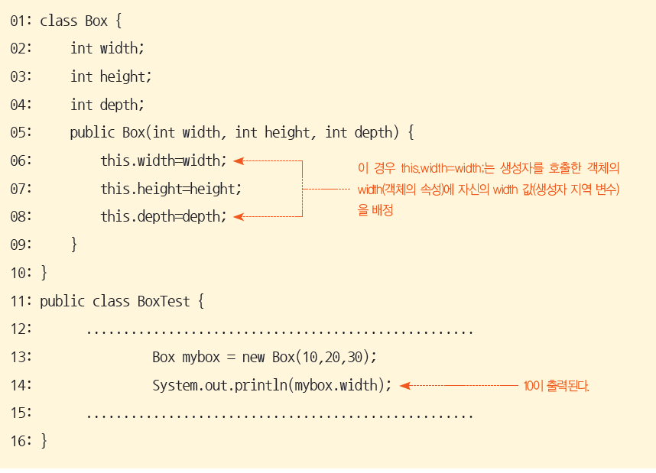
3 예약어 this
예

Slide 19
3 예약어 this
this의 또 다른 용도 : 생성자 내에서 단독으로 사용
다른 생성자를 호출한다
생성자 내에서 사용될 경우에는 반드시 첫 번째 라인에 위치해야 한다

Slide 20
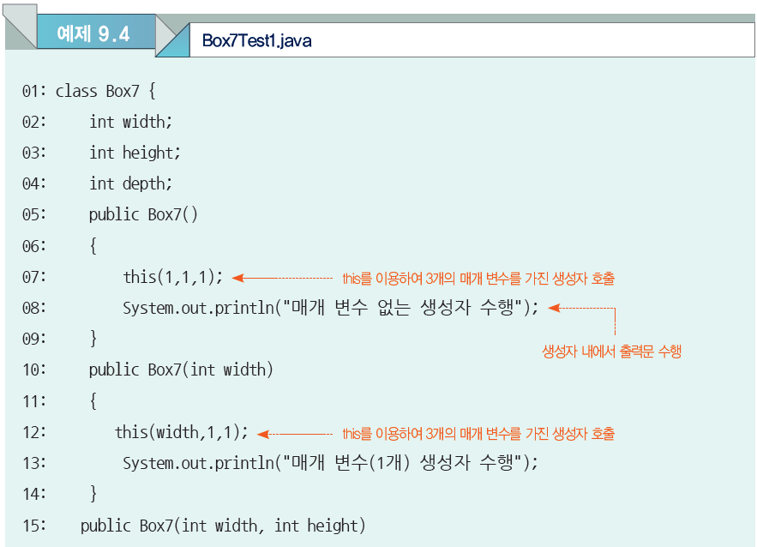
3 예약어 this

Slide 21
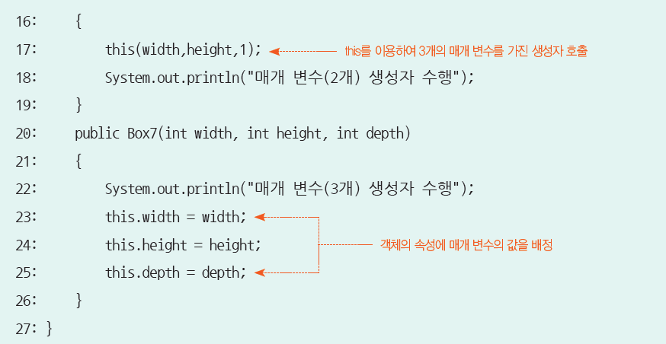
3 예약어 this

Slide 22
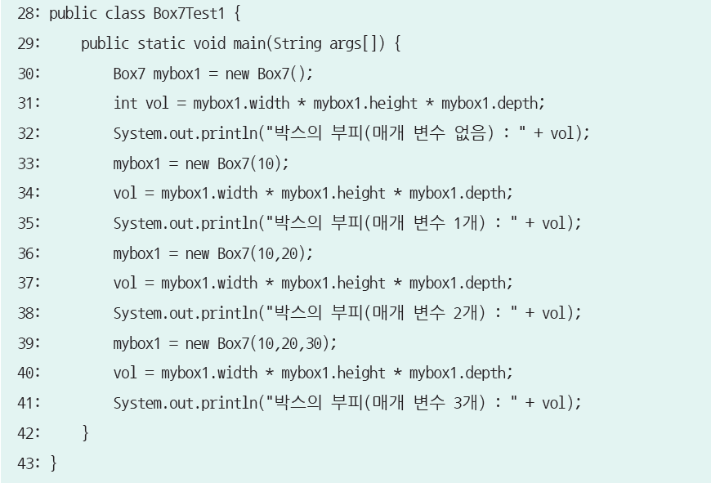
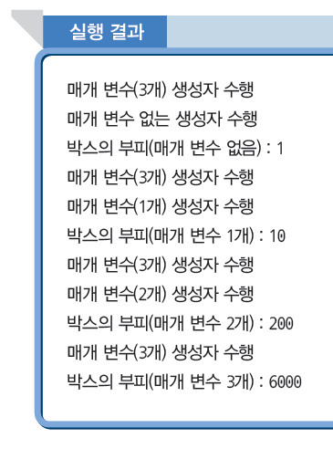
3 예약어 this

Slide 23
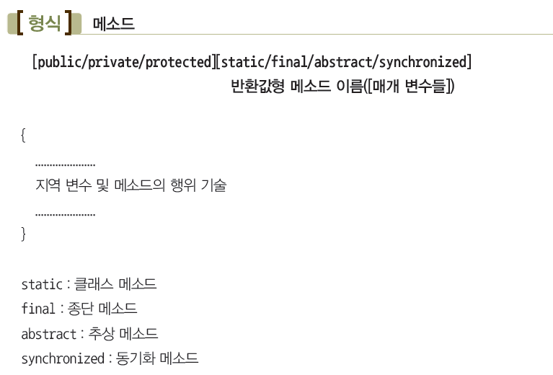
4 메소드
클래스의 핵심으로서 클래스의 기능을 나타낸다

Slide 24
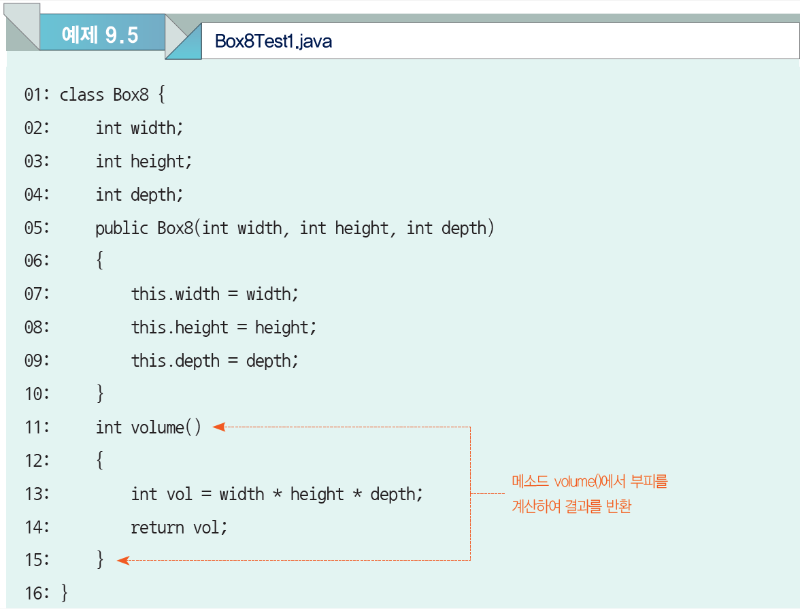
4 메소드

Slide 25
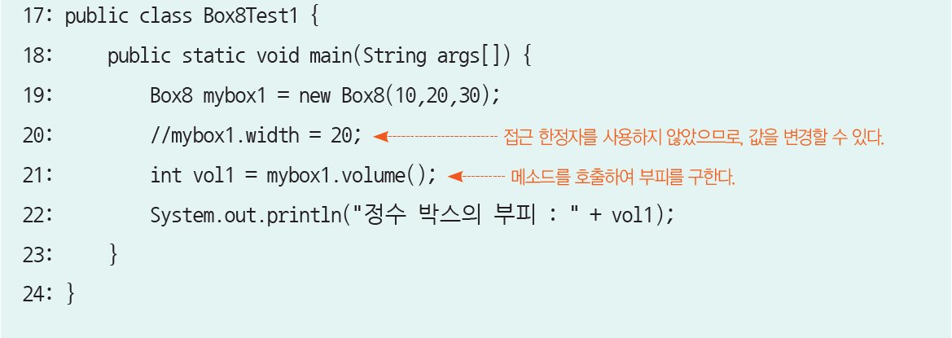
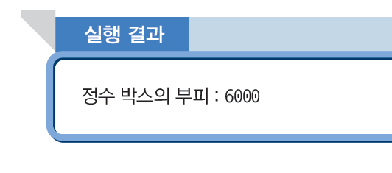
4 메소드

Slide 26
4 메소드
4.1 접근 한정자
메소드 선언 시 사용되는 접근 한정자는 멤버 변수와 같이 public, private, protected가 사용

Slide 27
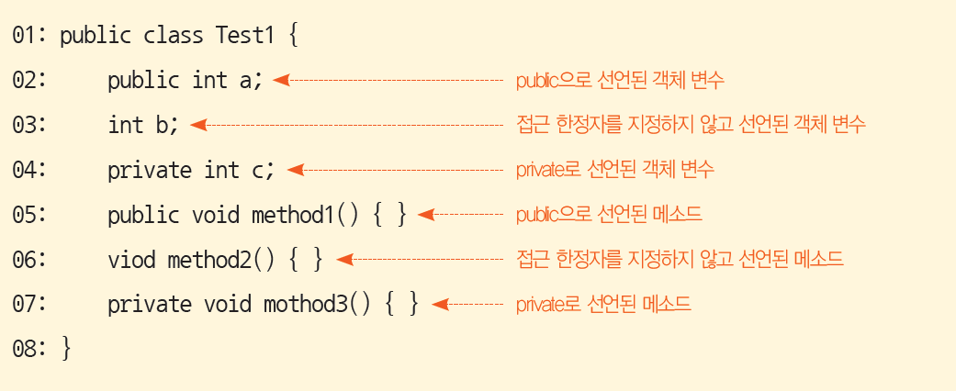
4 메소드
4.1 접근 한정자
예

Slide 28
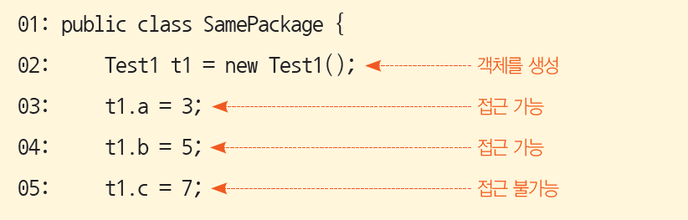
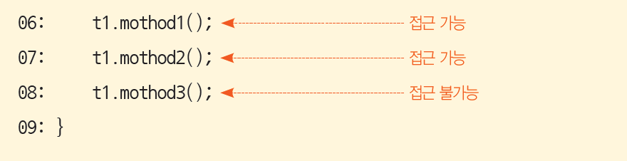
4 메소드
4.1 접근 한정자
같은 패키지에 속해 있는 클래스에서 사용하는 예

Slide 29
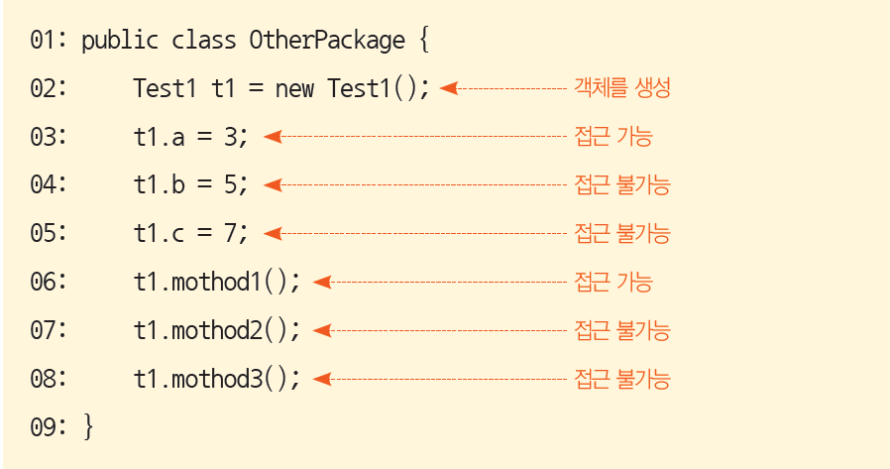
4 메소드
4.1 접근 한정자
다른 패키지에 속해 있는 클래스에서 사용하는 예

Slide 30
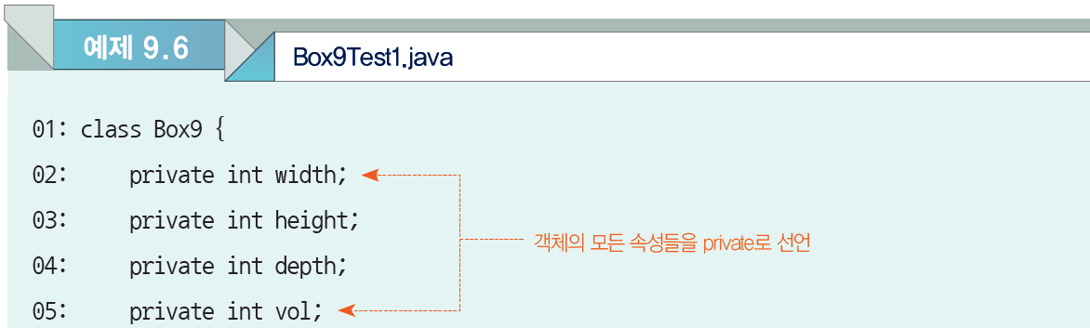
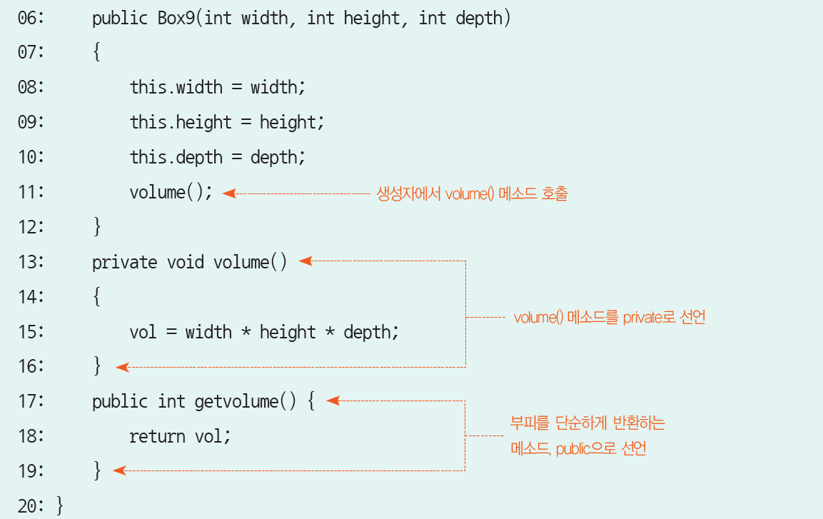
4 메소드
4.1 접근 한정자

Slide 31
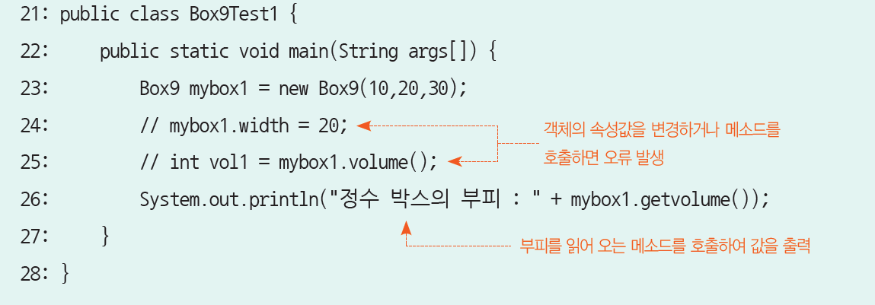
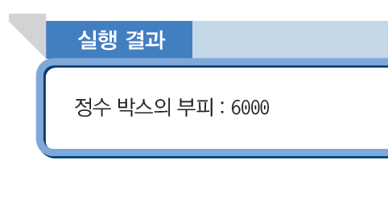
4 메소드
4.1 접근 한정자

Slide 32
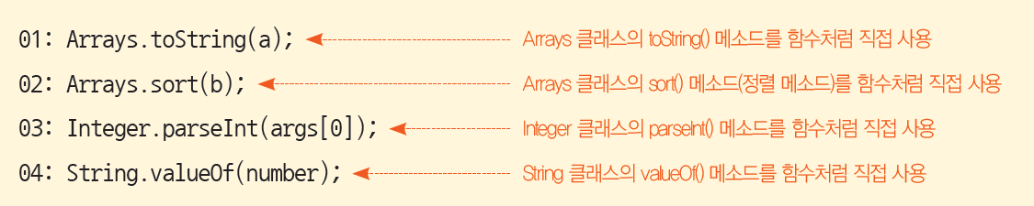
4 메소드
4.2 클래스 메소드
클래스 변수와 같이 메소드에도 static을 붙여 클래스 메소드로 선언
클래스 변수와 같이 클래스 이름으로 접근
객체를 생성하지 않아도 사용 가능한 함수 같은 메소드

Slide 33
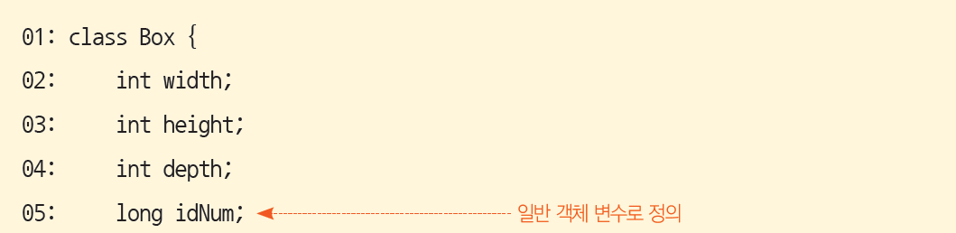
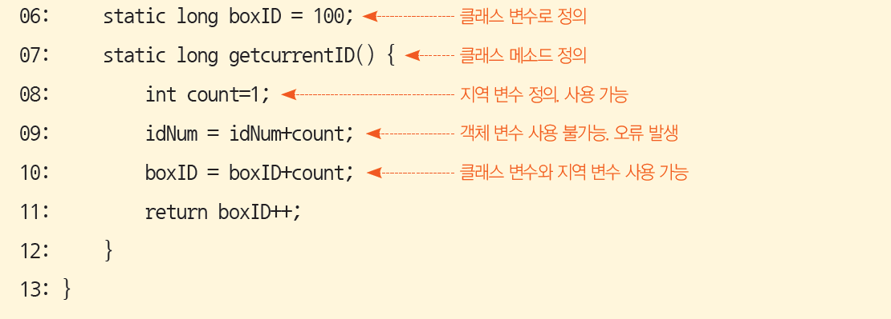
4 메소드
4.2 클래스 메소드
클래스 메소드 내에서는 클래스 변수만 사용이 가능

Slide 34
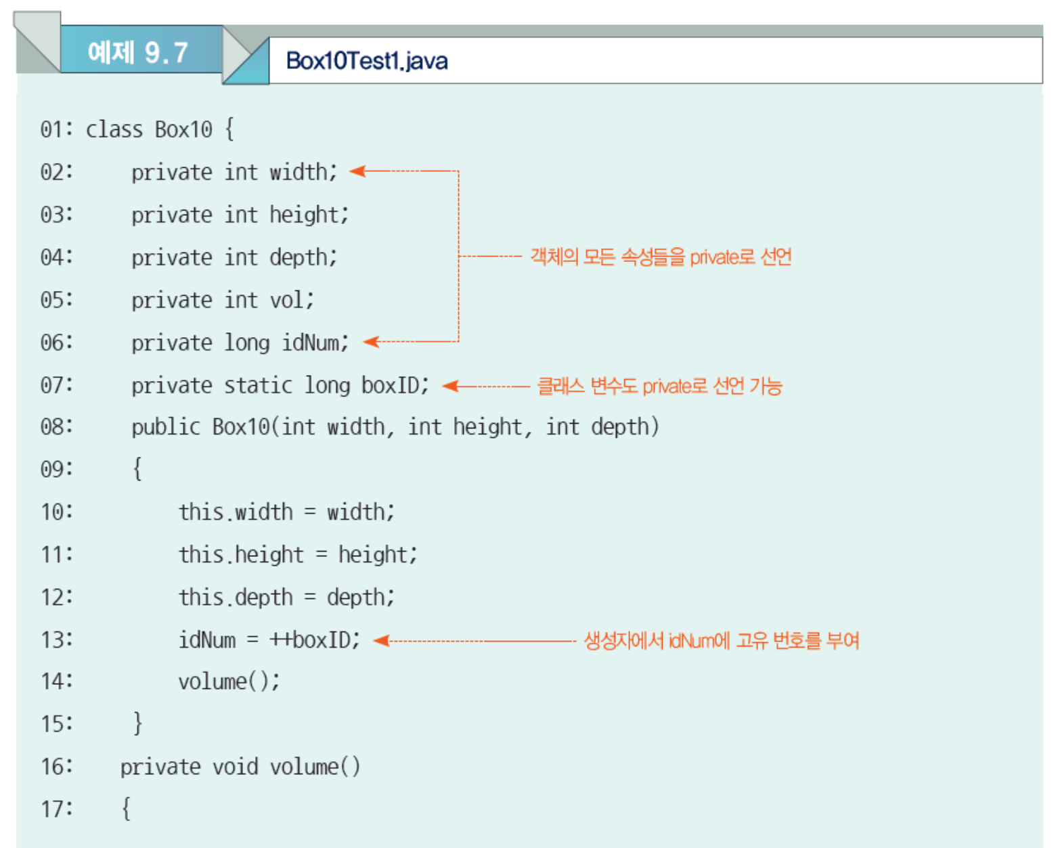
4 메소드
4.2 클래스 메소드

Slide 35
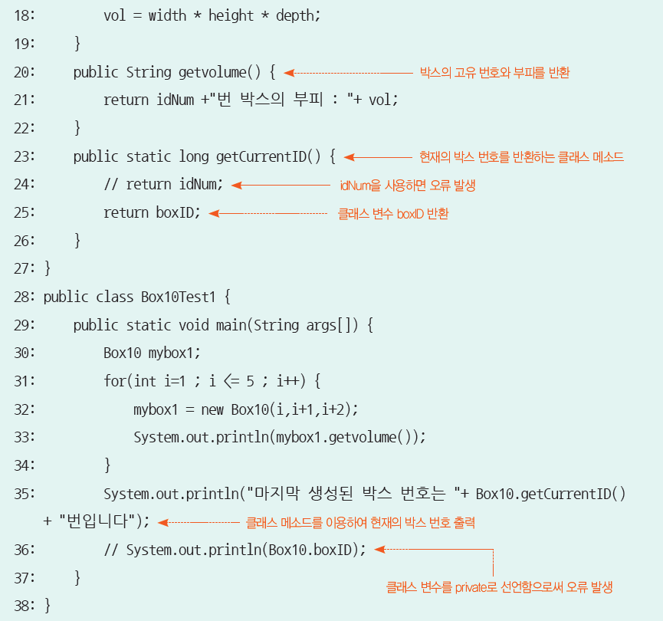
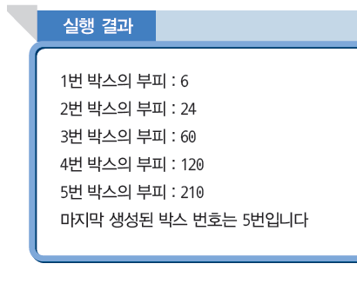
4 메소드
4.2 클래스 메소드

Slide 36
4 메소드
4.3 final, abstract, synchronized 메소드
final로 선언된 메소드
서브 클래스에서 오버라이딩^{overriding}될 수 없음을 의미(10장 설명)
abstract로 선언된 메소드
추상 메소드로서 추상 클래스 내에서 선언될 수 있습니다. 추상 메소드는 선언 부분만 가지고 몸체 부분이 없는 메소드로서 하위 클래스에서 오바라이딩됩니다. 추상 메소드는 11장에서 설명합니다.
synchronized 메소드
스레드를 동기화할 수 있는 기법을 제공하기 위해 사용되는 메소드

Slide 37
4 메소드
4.4 메소드의 호출과 반환 값
메소드는 상호 호출될 수 있다
하나의 메소드에서 다른 메소드가 호출되면, 그 메소드는 수행이 중지되고 호출된 메소드로 제어가 넘어단다. 호출된 메소드의 수행이 완료되면 호출한 메소드는 중지된 시점에서 다시 실행된다

Slide 38
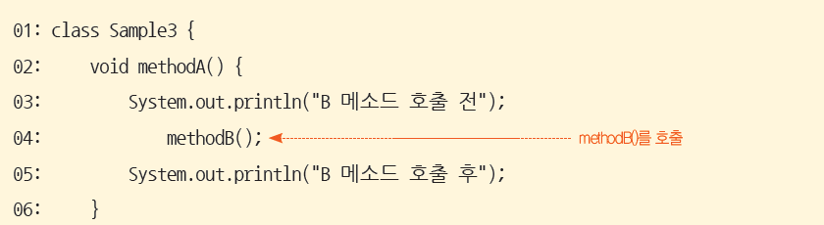
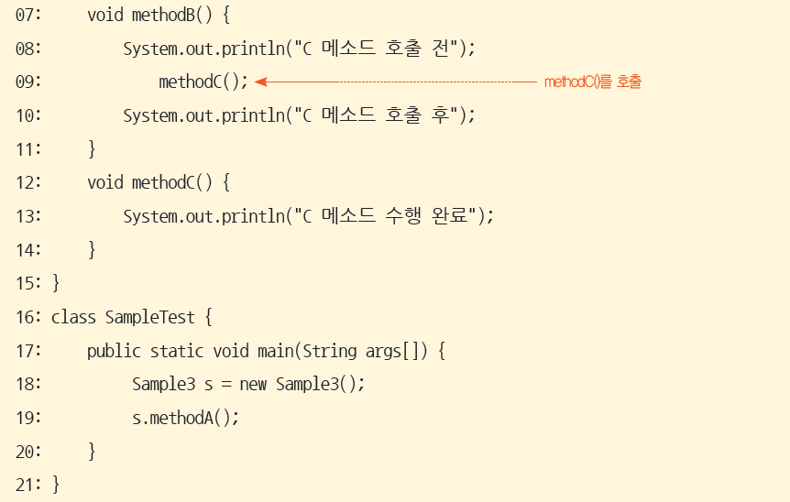
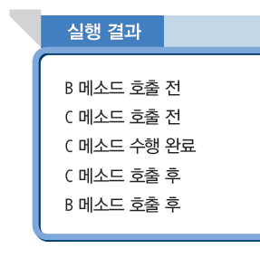
4 메소드
4.4 메소드의 호출과 반환 값
메소드 호출의 예

Slide 39
4 메소드
4.4 메소드의 호출과 반환 값
메소드 선언부에서 반환값의 자료형이 지정되어야 한다
반환값의 자료형이 지정된 경우, 명시적으로 return 문에 의해 값이 반환 되어야 한다
반환값은 기본 자료형 뿐만 아니라 참조 자료형도 반환 될 수 있다
반환 값이 없는 경우에는 void로 지정

Slide 40
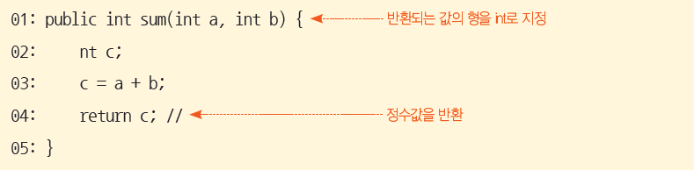
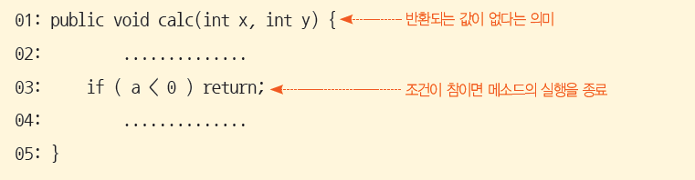
4 메소드
4.4 메소드의 호출과 반환 값
반환값의 예

Slide 41
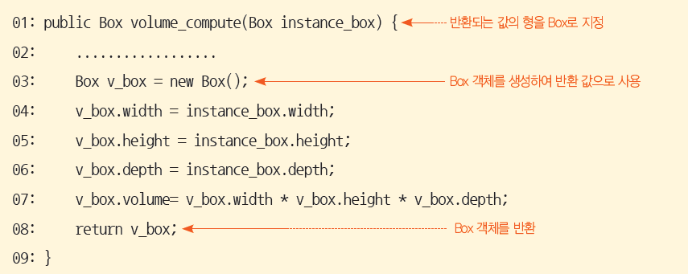
4 메소드
4.4 메소드의 호출과 반환 값
반환값의 예

Slide 42
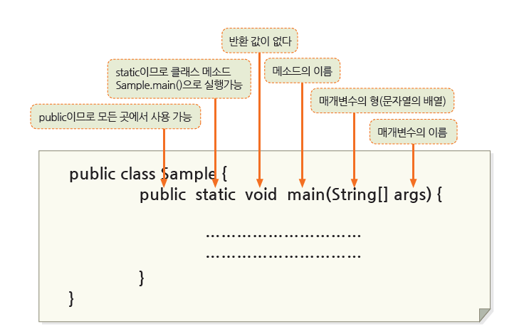
4 메소드
4.5 main() 메소드
main() 메소드는 특수한 메소드로서 자바 프로그램의 실행이 시작되는 첫 메소드를 의미

Slide 43
4 메소드
4.5 main() 메소드
클래스 메소드 main()의 의미
main() 메소드는 클래스 메소드이므로 이 메소드에서 사용 가능한 속성 역시 클래스 속성만 사용할 수 있다.

Slide 44
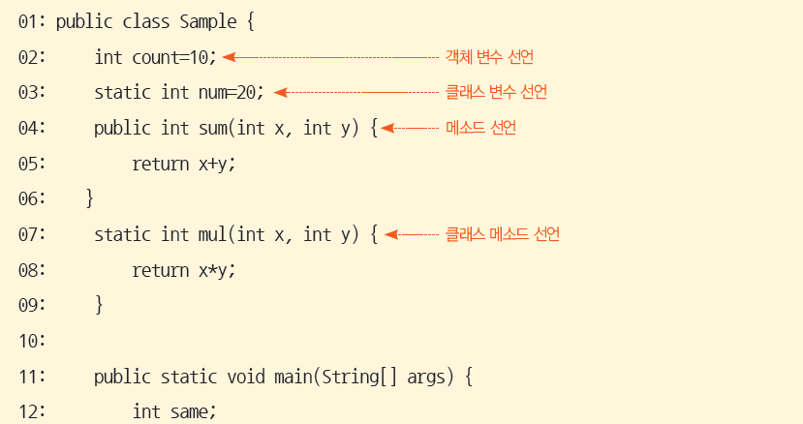

4 메소드
4.5 main() 메소드
클래스 메소드 main()의 의미 : 예

Slide 45

4 메소드
4.5 main() 메소드
클래스 메소드 main()의 의미 : 객체를 생성하여 사용하는 예

Slide 46

4 메소드
4.5 main() 메소드
main() 메소드의 매개 변수
main 메소드의 매개 변수는 문자열의 배열로 정의

Slide 47

4 메소드
4.5 main() 메소드

Slide 48


4 메소드
4.5 main() 메소드

Slide 49
5 메소드 오버로딩
생성자의 오버로딩과 같이 메소드도 오버로딩 할 수 있다.
같은 클래스에 같은 이름의 메소드를 중첩하여 사용
메소드 매개 변수의 개수와 형이 달라야 한다

Slide 50

5 메소드 오버로딩

Slide 51


5 메소드 오버로딩

Slide 52

5 메소드 오버로딩
예제 9.9를 변형하여 객체의 배열을 사용한 예

Slide 53



5 메소드 오버로딩
Box12Test1.java

Slide 54

5 메소드 오버로딩

Slide 55


5 메소드 오버로딩

Slide 56
6 메소드에 값 전달 기법
메소드 호출 시 매개 변수로 지정되는 실매개 변수
기본 자료형과 참조 자료형
자바의 매개 변수 전달 기법은 call by value(값을 복사) 기법을 사용
값-전달 기법은 메소드 호출 시 실매개 변수의 값을 형식 매개 변수에 복사해 주는 방식

Slide 57

6 메소드에 값 전달 기법

Slide 58

6 메소드에 값 전달 기법

Slide 59


5 메소드 오버로딩

Slide 60
학습 정리
생성자
① 생성자는 클래스로부터 객체가 생성될 때 초기화 과정을 수행하는 메소드입니다.
② 생성자를 생성자 메소드로 부르기도 합니다.
③ 생성자의 이름은 클래스 이름과 동일해야 합니다.
④ 생성자가 지정되지 않은 경우 묵시적 생성자(매개 변수 없는 생성자)가 있는 것으로 간주되며, 묵시적 생성자는 클래스로부터 객체가 생성될 때 수행됩니다.
생성자 오버로딩
① 하나의 클래스에 같은 이름의 생성자를 중첩하여 선언하는 것을 생성자 오버로딩이라고 합니다.
② 오버로딩되는 생성자는 매개 변수의 개수와 타입이 반드시 달라야 합니다.
③ 오버로딩된 생성자는 매개 변수의 형과 개수에 적합한 생성자가 수행됩니다.

Slide 61
학습 정리
예약어 this
① this 예약어가 생성자나 메소드에서 사용될 때는 그 메소드를 호출한 객체를 의미합니다.
② this 예약어가 생성자 내에서 단독으로 사용될 때에는 클래스 내의 다른 생성자를 호출하며, 이 경우 반드시 생성자의 첫 번째 라인에 위치해야 합니다.
③ this 예약어를 사용함으로써 의미 있는 변수명을 사용할 수 있습니다.
메소드와 오버로딩
① 메소드는 클래스의 핵심인 기능을 나타내는 부분입니다.
② 메소드의 접근 한정자는 객체 변수의 접근 한정자의 의미와 같습니다.
③ 클래스 메소드는 클래스 이름을 통해 접근 가능하며, 클래스 메소드 내에서는 클래스 변수만을 사용할 수 있습니다.
④ 메소드는 기본 자료형뿐만 아니라 참조 자료형인 객체도 반환할 수 있습니다.
⑤ 메소드 역시 생성자와 같이 중첩 사용될 수 있으며, 중첩된 메소드는 매개 변수의 개수와 형이 반드시 달라야 합니다.
⑥ main() 메소드는 특수한 메소드로서 프로그램을 시작시키는 역할을 하는 메소드입니다.

Slide 62
학습 정리
메소드에 값 전달 기법
① 자바는 메소드 호출 시 매개 변수에 값을 전하기 위해 값-전달(call by value) 방법을 사용합니다.
② 값-전달 기법은 실매개 변수의 값을 형식 매개 변수에 복사하는 기법입니다.
③ 값-전달 기법에서 사용되는 매개 변수의 형이 기본 자료형일 경우에는 실제 값이 복사되어 전달되지만, 참조 자료형인 경우에는 주소가 복사되어 전달됩니다.
④ 참조 자료형인 경우에 주소가 전달되므로 결국 실매개 변수와 형식 매개 변수가 같은 객체를 가리키게 됩니다. 이 경우 형식 매개 변수의 값이 변화되면 실매개 변수의 값도 변화되게 됩니다.

Slide 63
수고하셨습니다. 제출 연습 문제를 잘 풀어서 제출해주시기 바랍니다
63

